Slide 1

APRENDIZAJE, MALTRATO Y CASTIGO

Slide 2
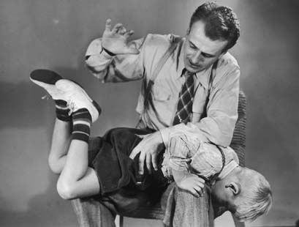
Disciplina:
La definición de disciplina en su forma más simple es la coordinación de actitudes, con las cuales se instruye para desarrollar habilidades, o para seguir un determinado código de conducta u "orden".
Castigo:
Es el estimulo aversivo que le sigue a una conducta no deseada.
Maltrato:
Cualquier acción que le ocasiona daño físico o psicológico y que amenaza su desarrollo tanto físico como psicológico.

Slide 4
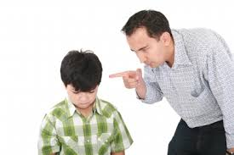
Condiciones que comentaba Skinner para que el castigo resulte:
*Debe ser inmediato.
*Debe ser constante ante una conducta.
*Debe de tener cierta relevancia para la persona.
*Se debe tener en cuenta que la conducta es progresiva, las cosas no cambian de un momento a otro.
*Programación.
Programa de intervalo fijo
Programa de intervalo variable

Slide 5
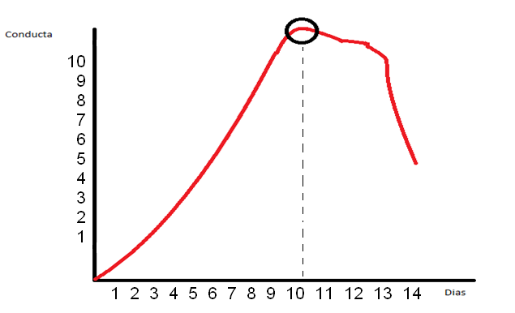
PROGRAMA DE REFORZAMIENTO CONTINUO
En el reforzamiento continuo cada una de las respuestas da lugar a la aparición de un reforzador, como en el caso de una paloma que recibe comida cada vez que picotea una tecla. Este tipo de reforzamiento parece ser el modo más eficaz para condicionar inicialmente la conducta. Sin embargo, cuando el refuerzo cesa (por ejemplo, cuando desconectamos la entrega de alimento) la extinción también es rápida.

Slide 6
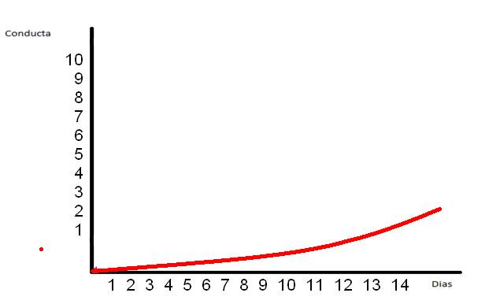
PROGRAMA DE REFORZAMIENTO VARIABLE
en el reforzamiento intermitente las respuestas solo se refuerzan algunas veces, como en el caso de una persona que juega a las máquinas y recibe el refuerzo o premio cada varias jugadas. Este tipo de programa produce un patrón más persistente de respuestas que un programa continuo cuando el reforzamiento se vuelve impredecible o cesa

Slide 7
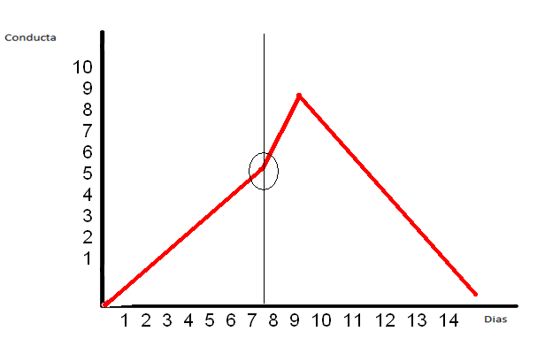
CURVA DE APRENDIZAJE CUANDO LOS PADRES CAMBIAN DE ACTITUD

Slide 8
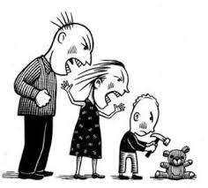
El castigo debe ser una consecuencia de un mal acto y el niño no debe entenderlo como un intento de humillación o venganza. Los castigos deben apelar a la racionalidad del niño, no a la fuerza de los padres.

Slide 9
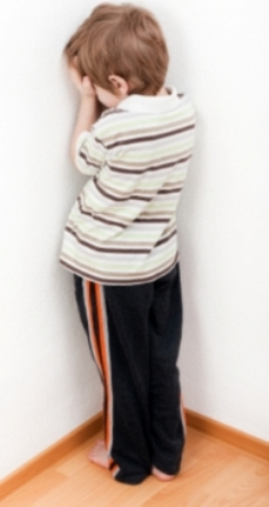
Problemas del castigo si es mal administrado
*Provoca conductas opuestas (rebeldía).
*Provoca ansiedad y temor (que inhibe respuestas positivas).
*Provoca que las personas actúen por temor al
castigo y no porque estén convencidos de que
es lo correcto.
*Provoca desaparición de la conducta solo en los
contextos en que aparece el castigo. O sea, tiene
Comportamientos adecuados en la casa, pero
Negativos en la escuela o cuando no este el padre
Castigador.

Slide 10
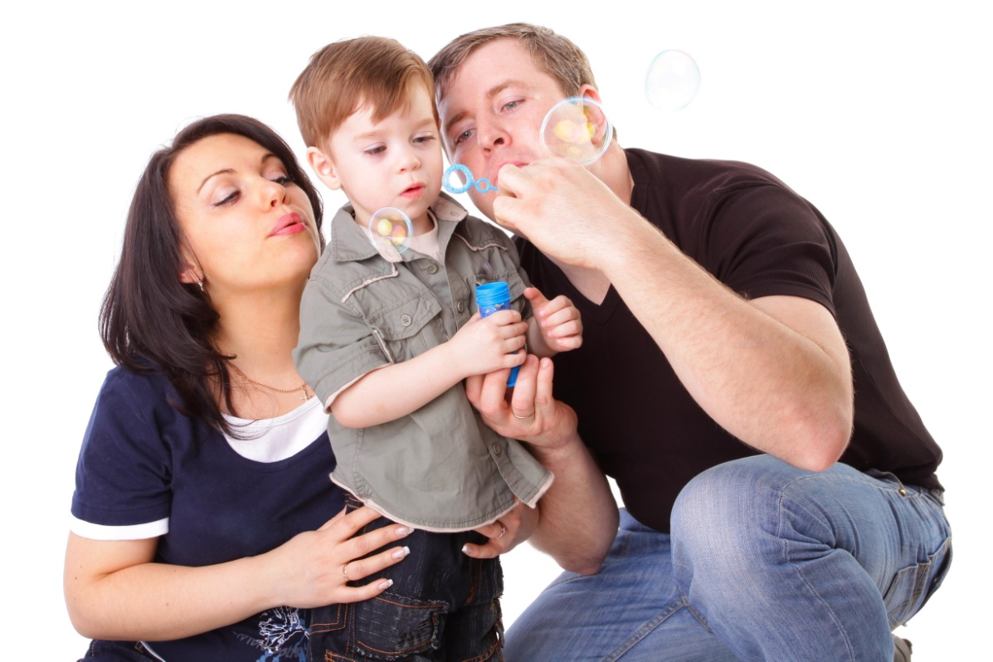
El mismo Skinner sostenía que el castigo no era recomendable por si solo. El solo uso del castigo te enseña lo que NO debes hacer, pero no te enseña lo que DEBES hacer.
Suele ser mas importante el uso de reforzadores positivos. Estos reforzadores son consecuencias agradables que siguen a una conducta deseada y promueven la misma.

Slide 11
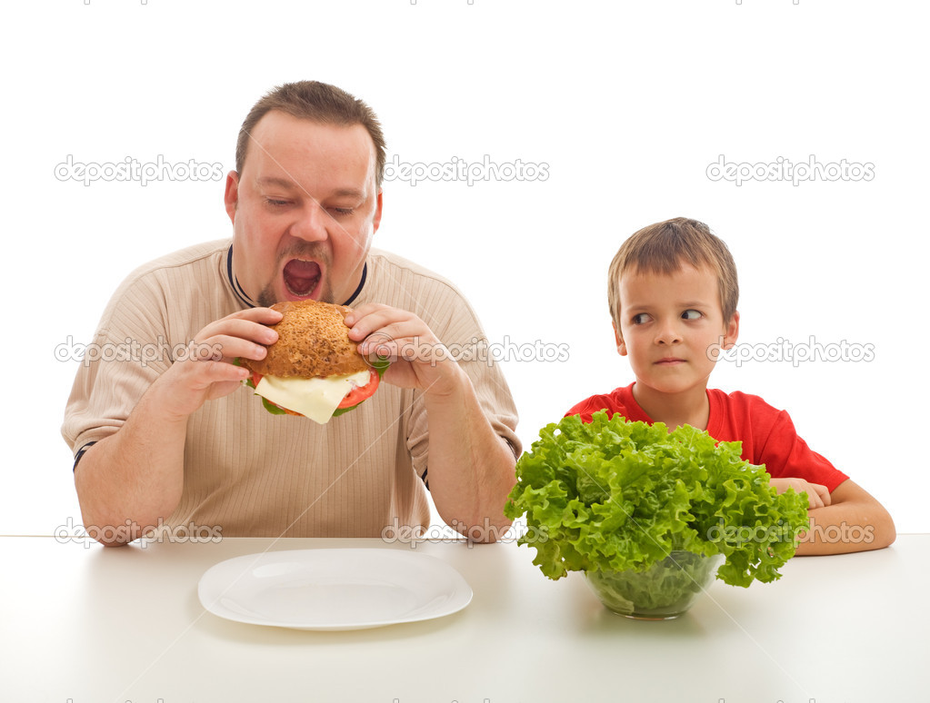

El castigo DEBE ser combinado con la disciplina y el EJEMPLO. Sin embargo el castigo (especialmente el castigo físico) tiene la facilidad de ser rápido. Por esta razón muchos padres optan por esta opción. Sin embargo la disciplina y el ejemplo requieren tiempo, requieren paciencia, requieren esfuerzo y requieren sacrificio.
Con un buen ejemplo se podrían evitar muchos castigos.
https://www.youtube.com/watch?v=dNeaCh1FAyU

Slide 12
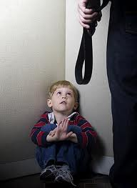
Maltrato
Cualquier acción que le ocasiona daño físico o psicológico y que amenaza su desarrollo tanto físico como psicológico.
*Golpes
*Insultos
*Negligencia
*Sobreprotección
Hay padres que maltratan a los hijos por frustración
y otros porque son francamente violentos. Se dice que
las personas que golpean a los hijos con furia no lo
hacen realmente por educarlos, sino por la frustración
que les provoca que no hagan caso.

Slide 13
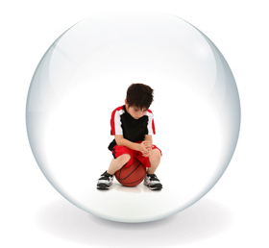
SOBREPROTECCIÓN
Ocurre cuando los padres consideran que sus hijos/as no están preparados para asumir responsabilidades, se conceden todos los deseos, existen excesivos premios y pocos castigos. Además, se perdonan o justifican todos los errores de los niños/as, potenciando las actitudes egoístas y dependientes y al mismo tiempo, se potencia el escaso autocontrol, el miedo a la autonomía e inseguridad de las propias capacidades.

Slide 14
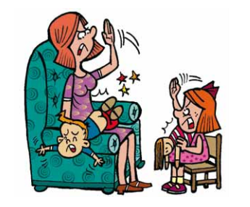

Slide 15
